Slide 1



世界杯赛事舆情大数据分析平台
小组：欢乐比奇堡组
汇报日期：2026年7月
Notes:
大家好，今天我将为大家介绍我的计算机课程期末大作业——世界杯赛事舆情大数据分析平台。这个项目旨在通过大数据技术，深入分析两届世界杯对相关行业的影响，并挖掘其中的舆情趋势。接下来，我将从项目背景、系统架构、核心功能等多个方面进行详细阐述。

Slide 2

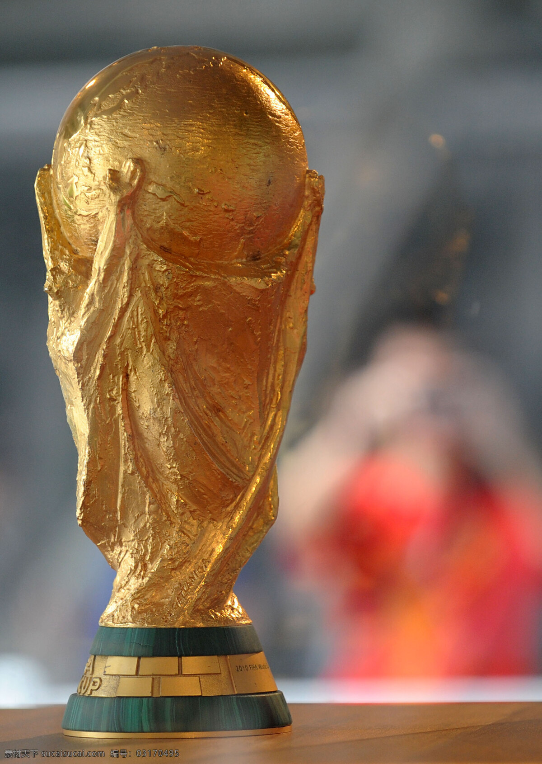



01 项目背景与目标
▍项目背景：全球盛事的经济与社会镜像
世界杯不仅是全球瞩目的体育竞技舞台，更是洞察社会经济、消费趋势与公众情绪的重要窗口。本次研究选取2022卡塔尔世界杯与2026美加墨世界杯进行跨时空对比，旨在通过两届顶级赛事的纵向分析，深度挖掘其对餐饮、旅游、体彩、零售、股市的影响。
行业效应透视
舆情趋势解码
商业决策支撑
聚焦餐饮、旅游、体彩、零售及股市五大核心赛道，量化两届赛事带来的经济拉动差异，解析赛事对不同产业的提振逻辑与市场表现。
挖掘从预热、爆发到长尾期的舆论焦点转移，捕捉公众情绪走向与关注热点的演变，还原赛事背后的社会心理与舆论脉络。
基于数据洞察与趋势研判，为品牌营销、市场布局及投资策略提供科学参考，助力企业把握体育经济带来的商业机遇。
Notes:
首先，我们来看项目的背景与目标。我们选择对比分析2022年卡塔尔世界杯和即将到来的2026年美加墨世界杯。世界杯的巨大影响力使其成为分析社会经济的绝佳样本。我们的核心目标是对比两届世界杯对餐饮、旅游、体彩、零售和股市这五大行业的影响，并从中挖掘舆情趋势，为行业决策提供有价值的参考。

Slide 3




02 系统架构
01 前端展示层
02 业务逻辑层
技术栈：Flask + Jinja2 + ECharts
核心职责：负责用户界面渲染与数据可视化，通过交互式图表直观呈现分析结果，提供流畅的页面导航体验。
技术栈：Python + pandas + jieba + wordcloud
核心职责：处理核心业务逻辑，完成数据清洗、行业分类、情感倾向分析及词云图生成，是系统的“大脑”。
03 数据存储层
04 数据采集层
技术栈：CSV 本地文件 + SQL Server 数据库
核心职责：双端存储原始采集数据与结构化处理数据，兼顾海量数据的快速读写与复杂条件的高效查询需求。
来源与工具：分布式爬虫系统 | 360/搜狗/百度/央视网
核心职责：自动化从主流资讯平台抓取世界杯相关新闻数据，支持多源并发采集，保障数据的实时性与全面性。
Notes:
这是我们系统的整体架构，它分为四个层次。最底层是数据采集层，通过爬虫系统从四大新闻源获取数据。数据存储层使用CSV文件和SQL Server数据库来管理数据。业务逻辑层是核心，利用Python及其相关库进行数据处理和分析。最上层是前端展示层，通过Flask和ECharts将分析结果以可视化的方式呈现给用户。

Slide 4



03 项目目录结构
web / 核心应用层
spider / 数据采集层
analysis / 价值挖掘层
承载前后端交互的核心模块，包含 Flask 主程序入口 app.py，templates 模板目录用于渲染动态页面，static 目录存放 CSS、JS 等静态资源。
独立的数据采集引擎，负责自动化抓取世界杯赛事新闻与相关数据，完成数据的初步清洗与结构化输出，为后续分析提供源头活水。
项目的核心大脑，包含数据格式转换、行业趋势深度分析以及词云生成等功能，将原始数据转化为可视化的洞察与商业价值。
data / 数据仓储层
sql / 脚本资源层
worldcup_news_project/
├── web/ → Flask Web应用（前端）
├── spider/ → 爬虫模块（数据采集）
├── analysis/ → 数据分析模块（情感分析、词云生成）
├── data/ → 数据文件（CSV）
├── sql/ → SQL脚本
集中存储项目全量数据资产，包含 merged_all.csv 等合并后的结构化数据集，实现数据的统一管理与持久化存储，便于回溯与复用。
存放数据库操作的核心脚本，涵盖建表语句、数据插入逻辑及复杂查询脚本，实现数据库结构的快速初始化与数据的高效管理。
Notes:
为了保证项目的清晰和可维护性，我们设计了如图所示的目录结构。Web目录包含了前端和后端主程序；Spider目录存放爬虫脚本；Analysis目录是数据分析的核心模块；Data目录用于存储数据文件；SQL和Database目录则负责数据库相关的配置和脚本。这种模块化的结构使得项目各部分职责分明，便于后续开发和维护。

Slide 5





04 数据采集 - 爬虫系统
360资讯
核心数据源，更新稳定可靠
搜狗新闻
聚合多源信息，内容丰富
百度资讯
海量信息覆盖，维度全面
央视网
权威媒体信源，真实客观
智能爬取策略体系
数据采集成果概览
多维关键词组合策略
设计“世界杯+行业词”50组搜索词，精准覆盖赛事、商业、文旅等场景，确保数据高度相关。
1137条
有效新闻总数
经过清洗与去重
447条
2022卡塔尔
往届赛事回顾
690条
2026美加墨
未来赛事展望
高可用反爬与稳定性保障
采用随机延时、User-Agent轮换及动态代理技术，模拟真人访问，突破反爬限制，保障采集不间断。
Notes:
数据采集是本项目的基础。我们构建了一个多源爬虫系统，从360资讯、搜狗新闻、百度资讯和央视网四个渠道获取数据。通过精心设计的关键词组合和反爬策略，我们成功获取了1137条有效新闻，其中2022年世界杯相关447条，2026年世界杯相关690条，为后续分析提供了坚实的数据基础。

Slide 6
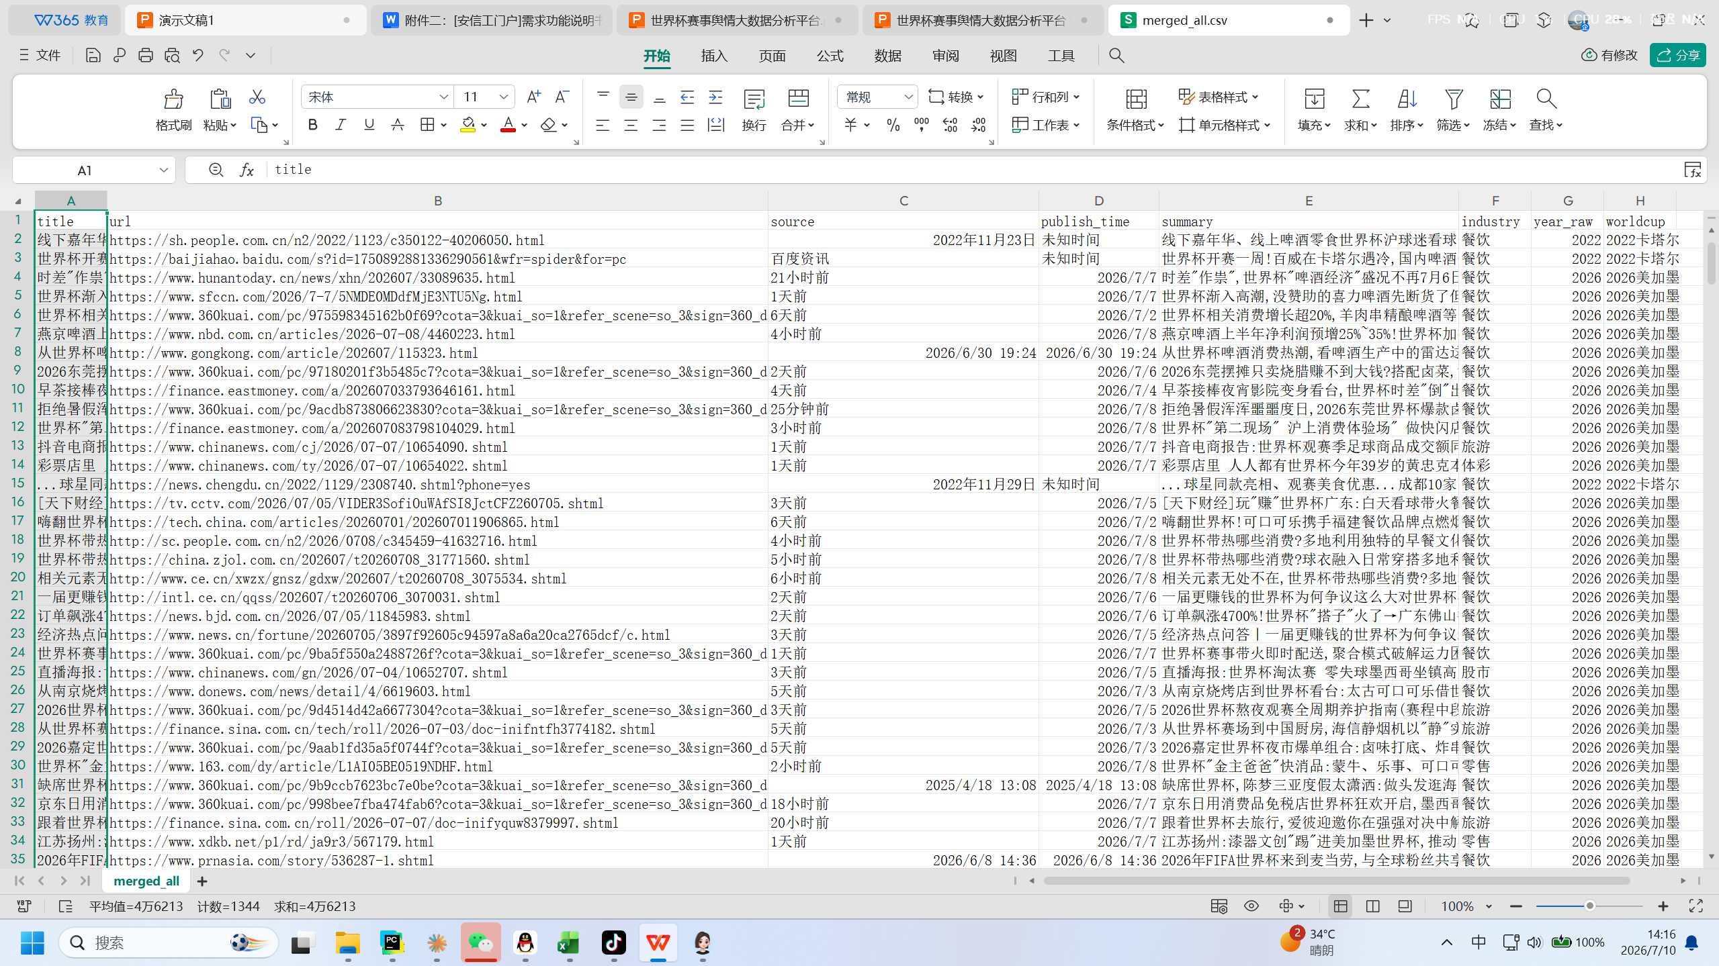

05 数据存储方案
01 / CSV 文件轻量存储
存储路径：./data/merged_all.csv (UTF-8 编码)
02 / SQL Server 结构化管理
采用本地 SQL Server 实例构建稳定的数据仓库，将非结构化新闻数据转化为结构化记录，支持复杂的关联查询与数据挖掘分析。
Notes:
对于数据存储，我们采用了双方案。首先，使用CSV文件进行简单存储，方便快速查看和初步处理。更重要的是，我们将数据导入到SQL Server数据库中。这样做的好处是可以利用数据库强大的查询和管理功能，支持更复杂的数据分析操作，并且我们实现了自动去重，保证了数据的唯一性和准确性。

Slide 7


06 核心功能模块
01 数据采集模块
02 数据处理模块
支持多源网站智能爬虫抓取，内置自动去重与年份智能识别算法，高效聚合碎片化网络信息，确保数据源的全面性、准确性与时效性，为后续分析筑牢坚实的数据基础。
实现采集数据向CSV格式的高效转换与结构化存储，基于预训练模型完成精准行业分类，并执行缺失值填充、异常值剔除等多维度清洗，大幅提升数据质量与可用性。
03 数据分析模块
04 可视化展示模块
深度执行行业分布统计、文本情感倾向分析及高频关键词提取，结合词云生成技术直观呈现热点。通过量化分析挖掘数据背后的核心趋势、用户关注点与潜在价值。
基于ECharts构建动态交互式图表，支持多维度下钻与实时筛选；搭配清晰的多页面导航体系，将复杂的分析结果以直观、易懂的可视化形式呈现，提升数据解读效率。
Notes:
我们的系统主要包含四大核心功能模块。数据采集模块负责从源头获取数据；数据处理模块对原始数据进行清洗和转换；数据分析模块是项目的核心，执行行业统计、情感分析等关键任务；最后，可视化展示模块通过ECharts图表将分析结果直观地呈现出来，让用户能够轻松理解数据背后的故事。

Slide 8
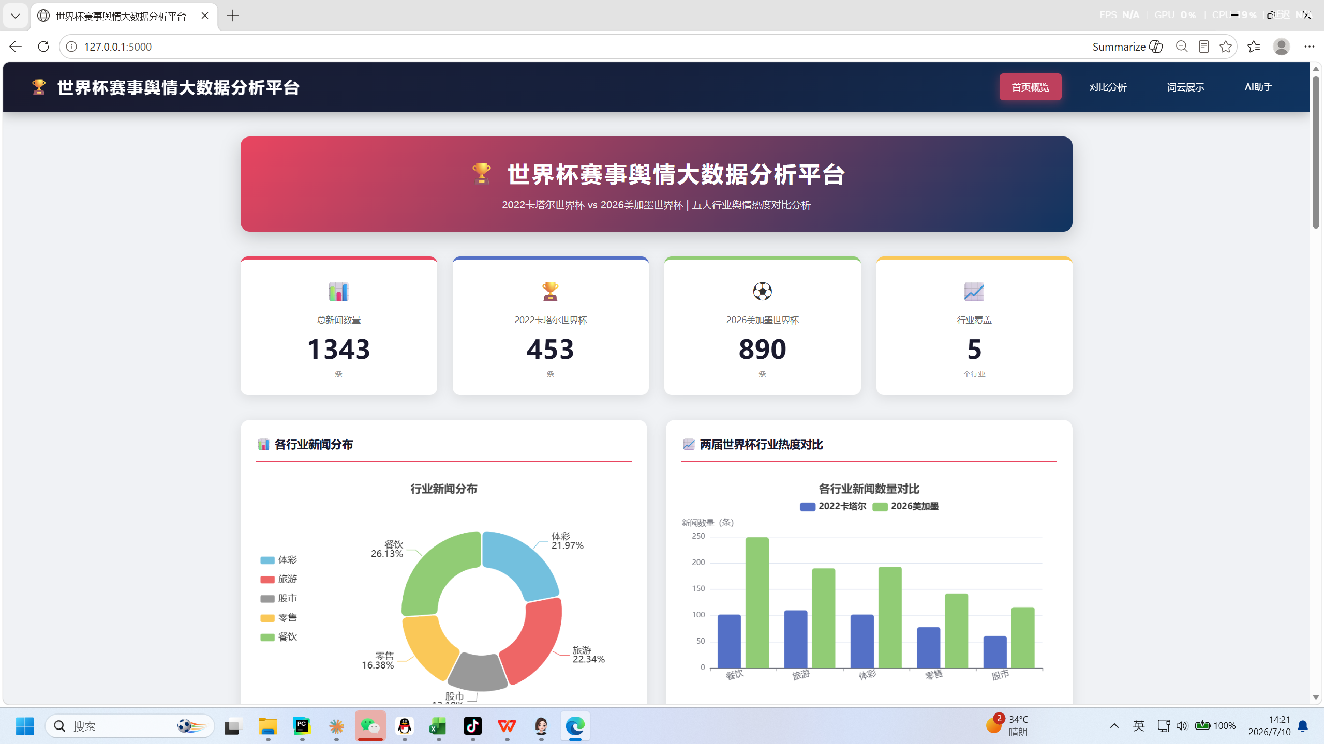

07 前端界面展示 - 首页
数据全景总览
聚合全网新闻资讯总量，清晰呈现各年度数据
行业占比可视化
直观拆解五大核心行业的新闻资讯占比，快速识别重点聚焦领域
世界杯舆情洞察
纵向对比两届世界杯赛事的全网舆情热度趋势，深度挖掘赛事。
Notes:
接下来我们看一下系统的前端界面。这是首页，它提供了数据的总览，包括新闻总量、年份分布和行业覆盖情况。页面上的行业分布饼图和两届世界杯热度对比图，能让用户对整体数据有一个快速直观的了解。请大家看屏幕中央的截图区域，这就是我们首页的实际效果。

Slide 9
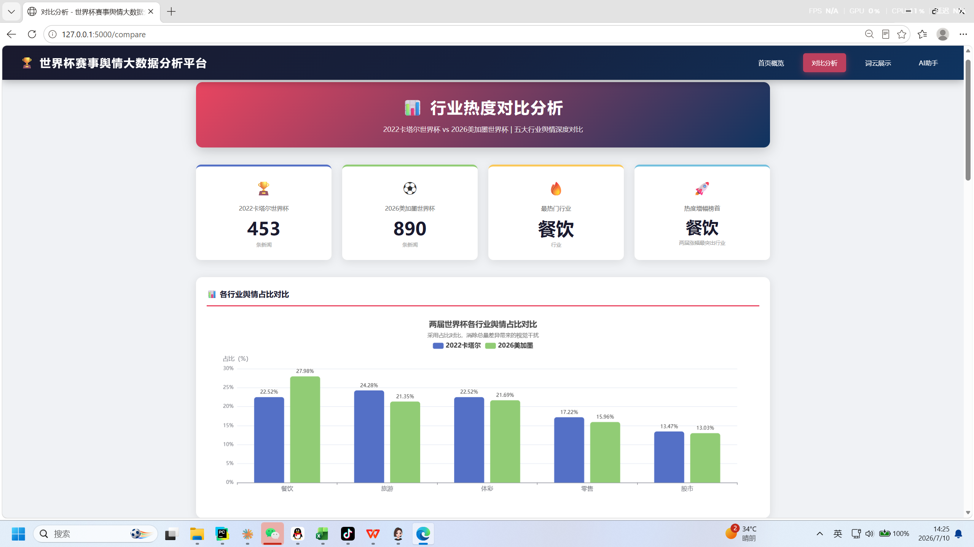
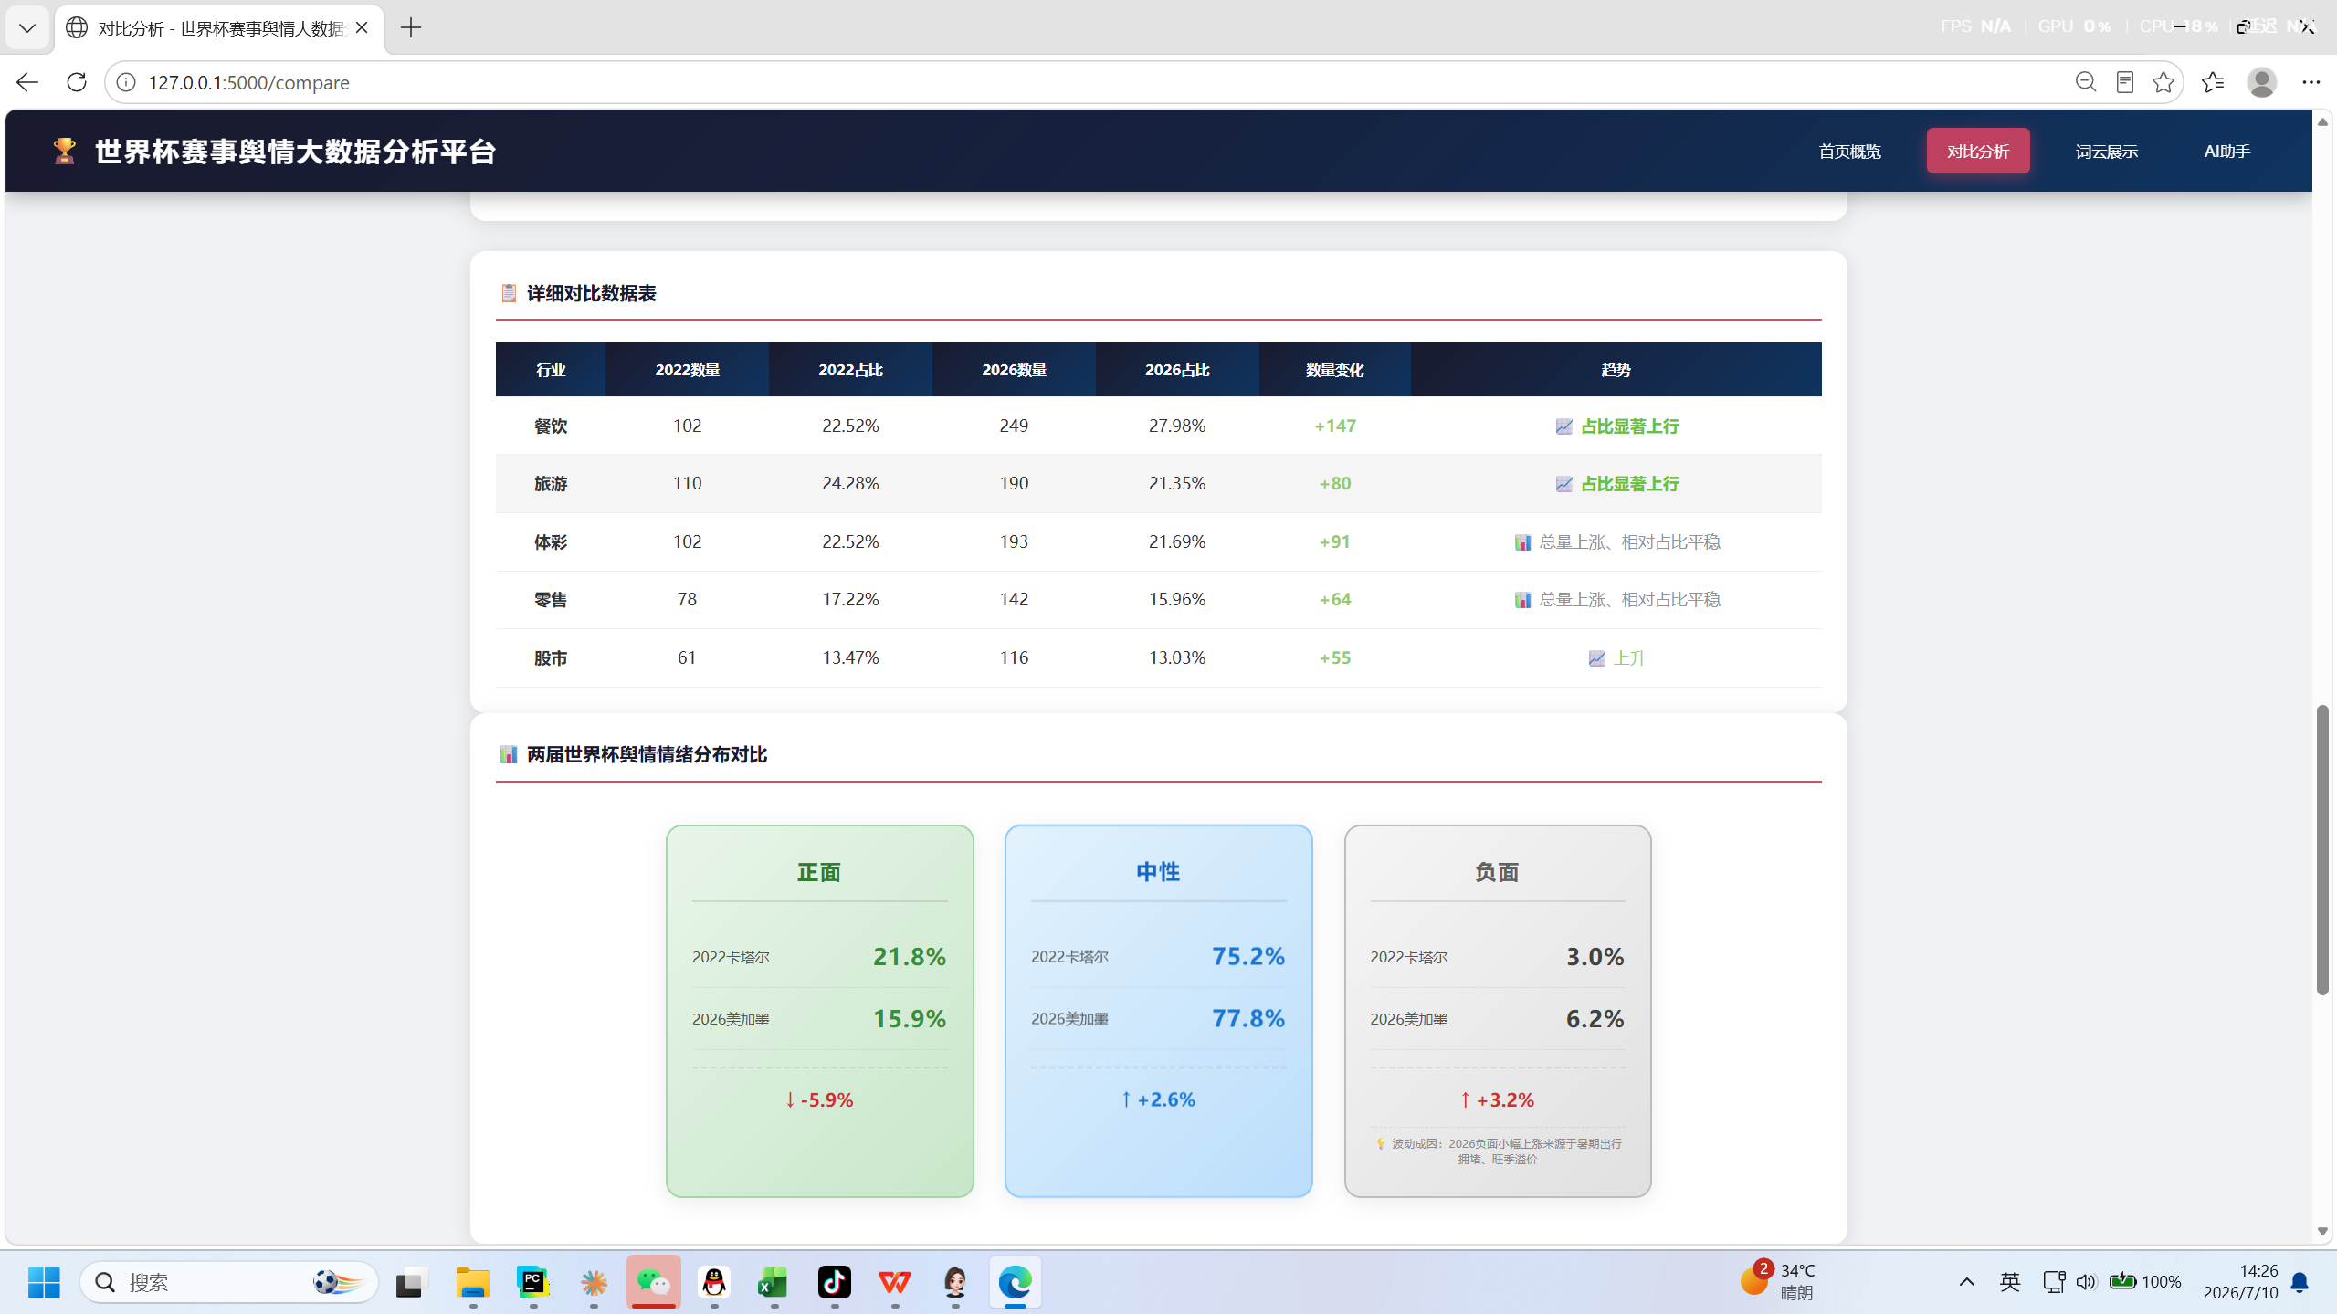

08 前端界面展示 - 对比分析
行业热度多维对比
基于条形图，直观呈现两届世界杯在餐饮、旅游、体彩、零售、股市五大核心行业的舆情热度差异
全链路情绪洞察
拆解各行业的情感构成，展示正面、中性、负面情绪占比。
舆情时间轴推演
时间趋势分析
访问入口：/compare
Notes:
这是对比分析页面。在这里，用户可以深入比较两届世界杯。我们提供了各行业热度占比的条形图，五大行业的情绪分布图，以及舆情的时间趋势分析。这些功能可以帮助用户发现两届世界杯之间的具体差异和变化规律。请大家看屏幕中央的截图区域，这是对比分析页面的实际效果。

Slide 10


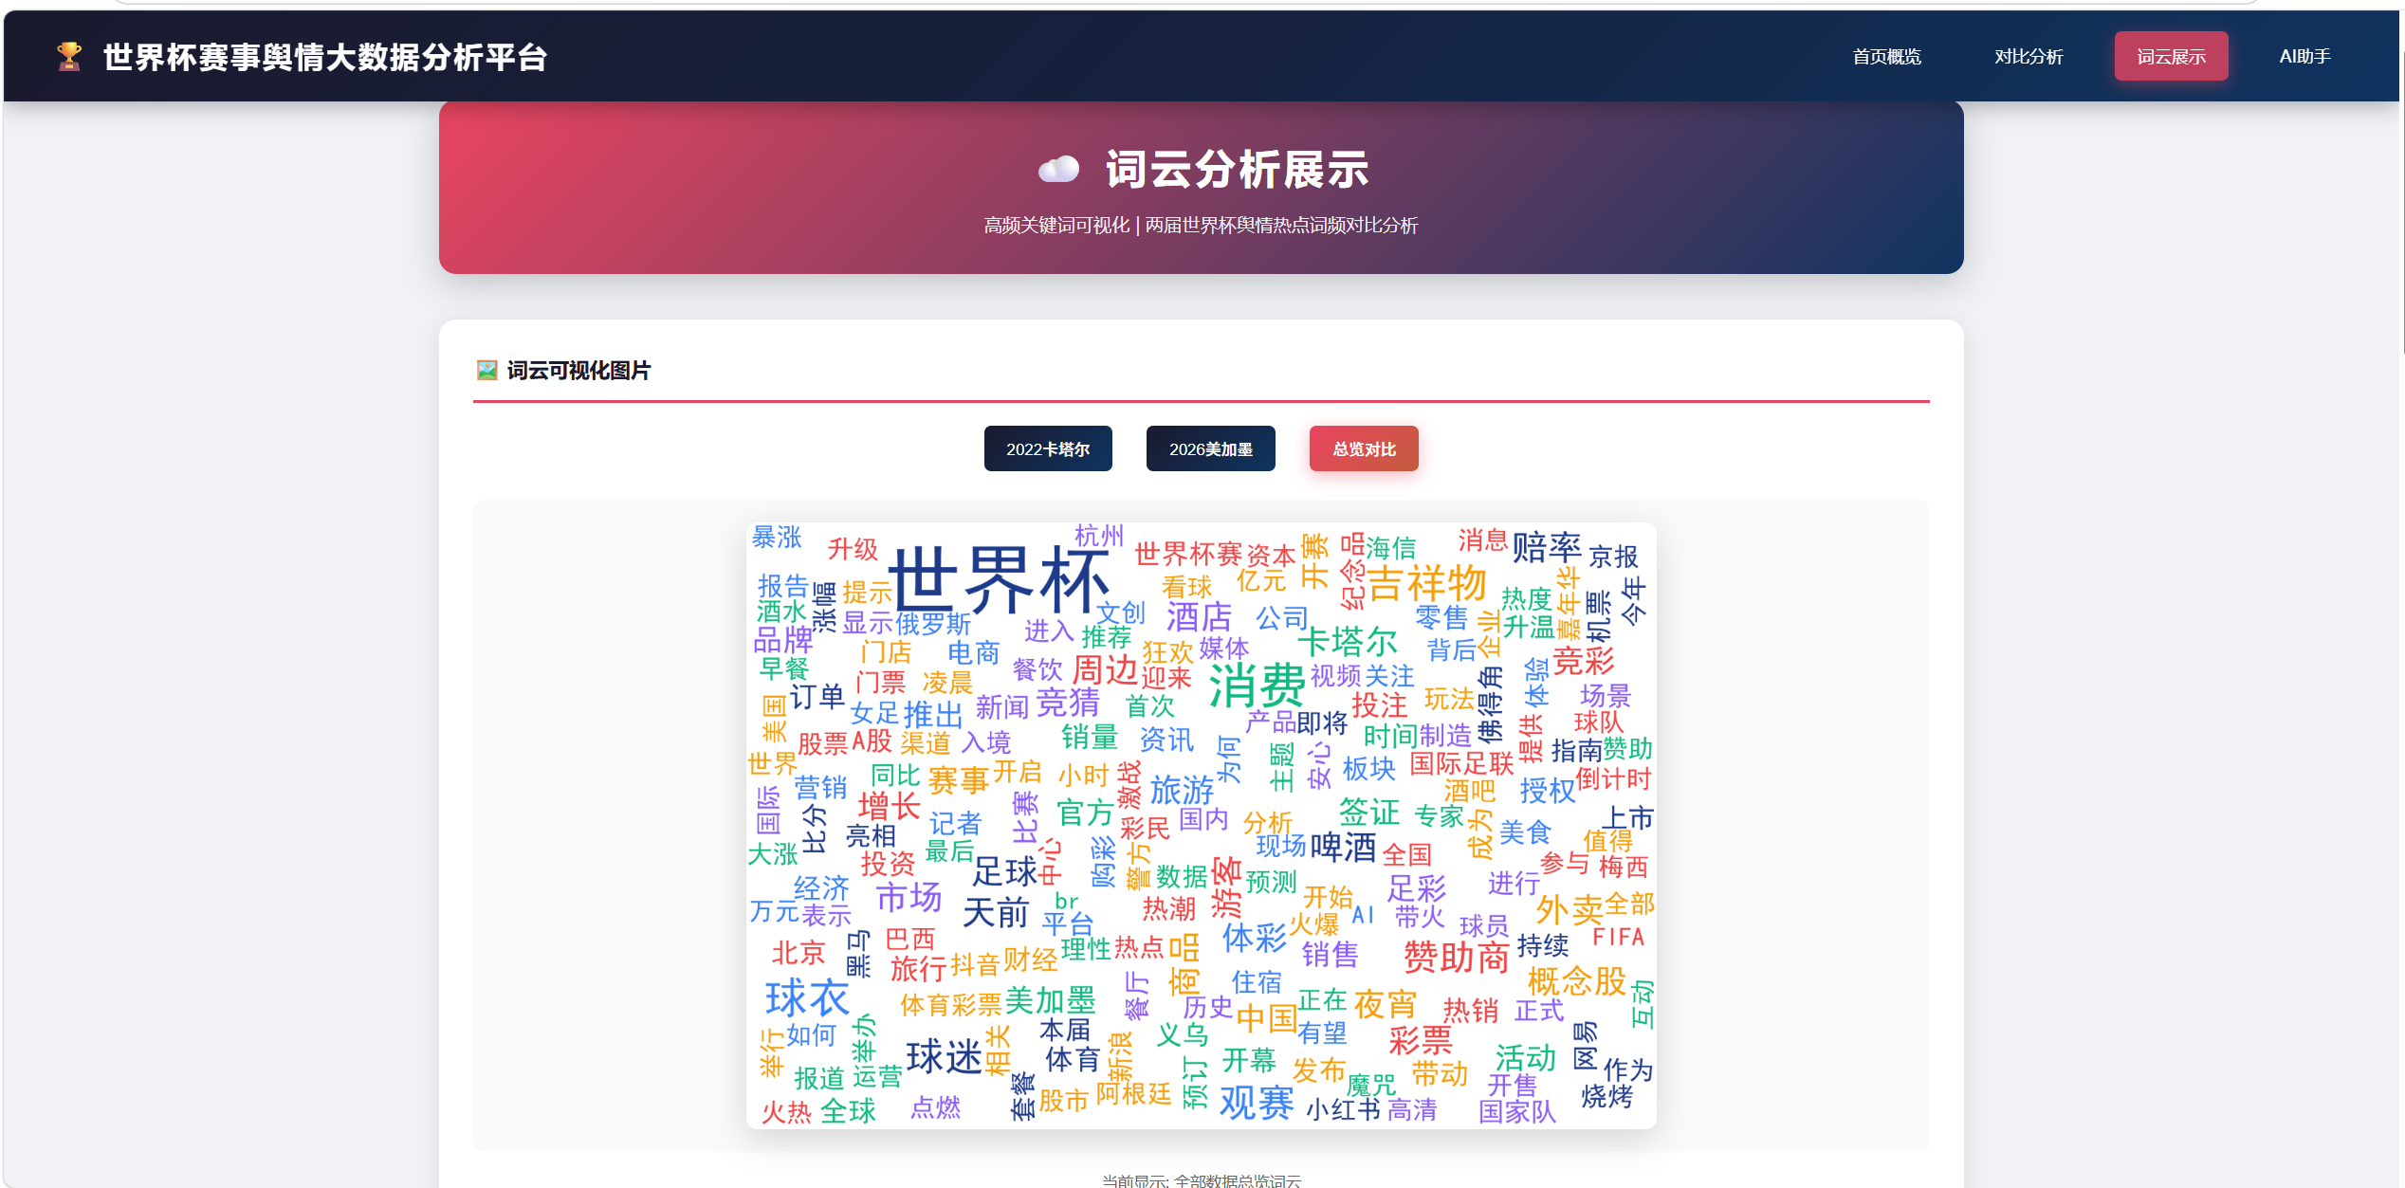
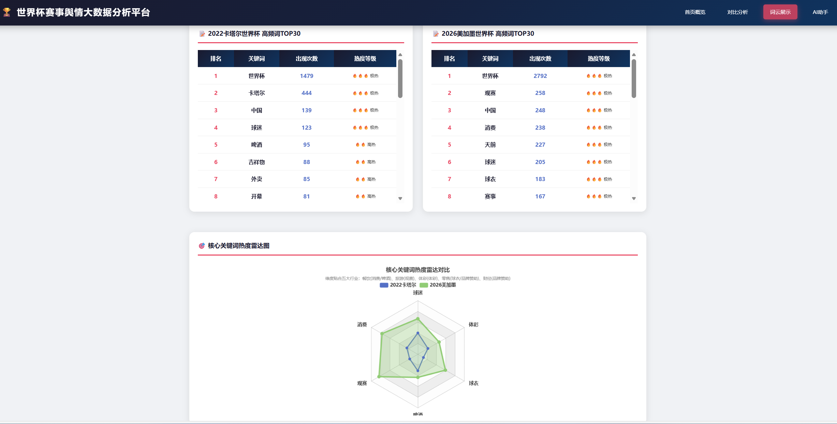
09 前端界面展示 - 词云分析
高频关键词词云
词频 TOP20 排行
多维特征雷达对比
Notes:
词云分析页面是我们系统的一大亮点。通过生成高频关键词词云图，我们可以一目了然地看到公众最关心的话题是什么。同时，词频TOP20柱状图和核心关键词雷达图，为我们提供了更量化、多维度的分析视角。请大家看屏幕中央的截图区域，这是词云分析页面的实际效果。

Slide 11
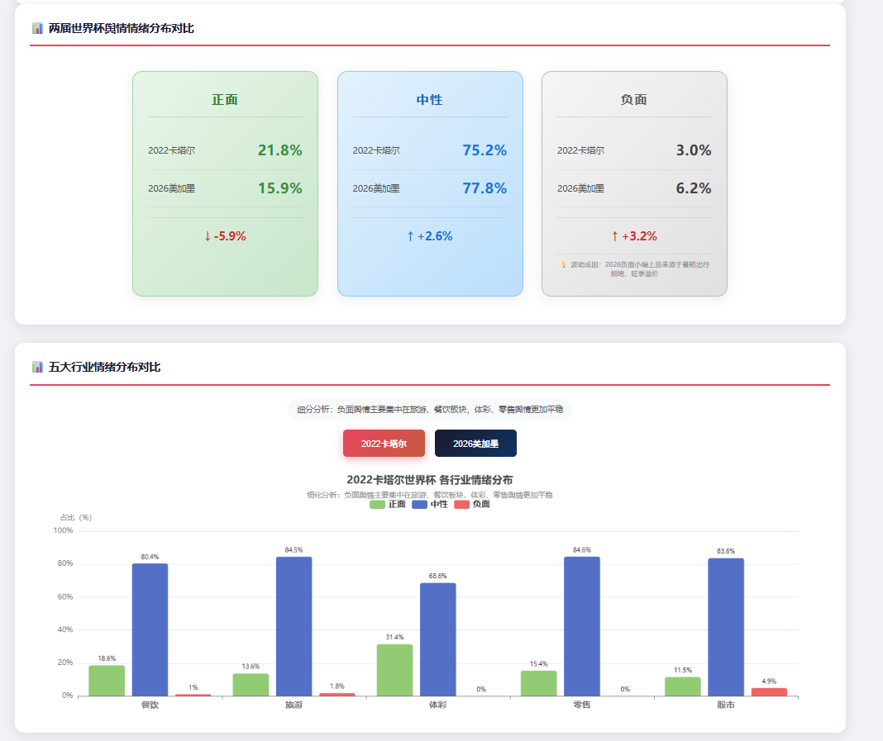


10 情感分析功能
01 技术实现：分词与智能判定
利用 jieba 分词库对新闻标题进行精准切分，结合自定义的情感计算模型，对文本中的情绪倾向进行自动化识别与判定，实现高效的语义解析。
02 情感词库：正负向多维标签
构建完备的情感词库体系，涵盖“增长、夺冠、利好”等正面标签，以及“下降、亏损、争议”等负面标签，为情绪量化提供坚实的语料基础。
03 结果洞察：趋势与分布可视化
输出各行业正负面情感占比，对比不同年份的情绪演变趋势，深度洞察世界杯等重大赛事期间公众情绪的波动规律与舆论走向。
Notes:
情感分析是我们深入理解舆情的关键。我们通过jieba分词和自定义的情感词库，实现了对新闻标题的情感倾向判断。系统可以输出各行业以及分年份的情感分布，帮助我们了解公众对不同事件的情绪反应，比如是积极的期待，还是担忧和争议。

Slide 12
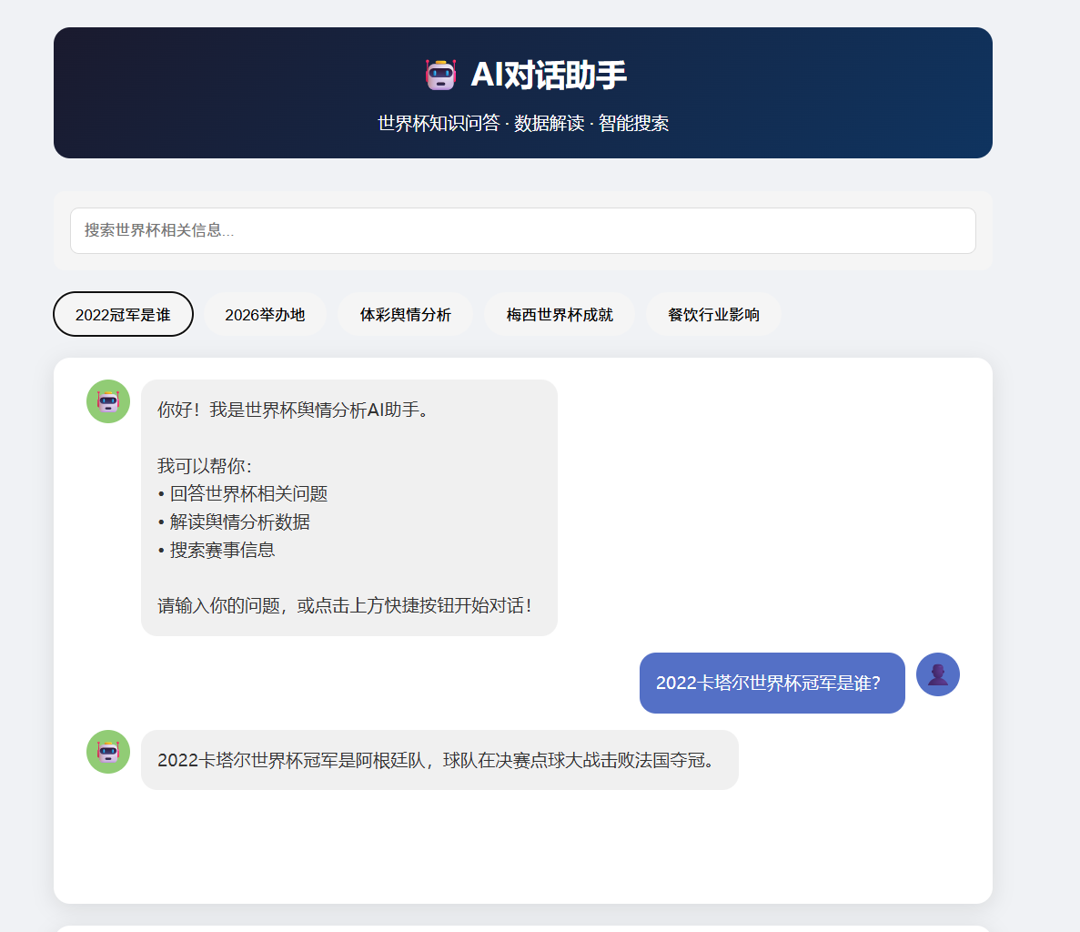

11 AI对话助手
• 集成AI对话能力，支持世界杯相关问题咨询
• 基于SiliconFlow API，使用Qwen大语言模型
智能交互
Notes:
为了增强用户交互体验，我们还集成了AI对话助手。通过调用SiliconFlow的Qwen大语言模型，用户可以直接在系统中与AI进行对话，咨询关于世界杯的各种问题。这大大提升了系统的智能性和实用性。请大家看屏幕中央的截图区域，这是AI对话助手的实际交互界面。

Slide 13
12 技术亮点
■智能爬虫系统：多数据源采集，反爬策略完善（随机延时、UA轮换）
■自动化数据流程：一键运行：爬虫 → 数据转换 → 导入数据库
■智能分类：年份自动识别（2022/2026）、行业智能归类
■情感分析：中文分词 + 情感词库，分析舆情倾向
■交互式可视化：ECharts动态图表，支持筛选切换
。
Notes:
总结一下我们项目的几个技术亮点。我们构建了智能爬虫系统，实现了自动化的数据处理流程，并通过算法进行智能分类。情感分析模块和交互式可视化界面也是我们的特色，它们共同构成了一个功能完善、体验良好的数据分析平台。

Slide 14





13 数据统计
新闻总量
2022卡塔尔世界杯
2026美加墨世界杯
1137条
447条
690条
全网采集的有效新闻样本总数
聚焦往届赛事的深度报道回顾
涵盖筹备进展与未来动态预测
覆盖核心行业
权威数据来源
深度分析维度
5个
4个
10+
体育、文旅、经济等多领域覆盖
整合主流媒体与专业平台资源
多视角挖掘数据背后的价值
Notes:
这里是我们项目的数据统计概览。我们共采集并分析了1137条有效新闻，覆盖了两届世界杯、五个核心行业和四个数据来源。我们从超过10个维度对这些数据进行了深入分析，确保了结论的全面性和可靠性。

Slide 15





14 项目总结
核心成果交付清单
项目价值与未来展望
多源数据爬虫
自动化采集全网公开数据，覆盖多平台数据源
混合存储架构
CSV文件归档 + SQL Server高效检索查询
构建全链路数据处理闭环
成功打通了从数据采集、清洗存储、智能分析到可视化展示的完整技术链路，验证了方案的可行性，沉淀出一套标准化的数据处理作业流程。
多维度舆情洞察
完成五大重点行业的深度舆情分析报告
赛事对比复盘
两届世界杯数据横向对比，挖掘趋势变化
打造可复用的通用分析框架
系统架构具备极强的扩展性，不仅适用于体育赛事分析，还能快速迁移至金融、教育、电商等多个领域，为舆情监控与决策分析提供有力的技术支撑。
情感与词云可视化
智能判定舆论情绪倾向，热点关键词云展示
智能AI对话助手
基于大模型的交互式问答，即时解读数据
Notes:
现在对项目进行总结。我们成功完成了从数据采集到可视化展示的全流程开发，实现了多源爬虫、数据存储、五大行业舆情分析、两届世界杯对比、情感分析、词云可视化以及AI对话助手等核心功能。这个项目不仅完成了既定目标，更重要的是，它提供了一个可复用、可扩展的分析框架，具备一定的实际应用价值。

Slide 16




15 未来展望
功能生态扩展
技术架构迭代
多源数据聚合接入
打通懂球帝、虎扑等垂直社区壁垒，深度挖掘球迷真实讨论与观点倾向，构建覆盖赛前、赛中、赛后的全量数据池。
分布式高并发采集集群
重构数据抓取架构，采用分布式多节点并行爬取，突破单机性能瓶颈，支持海量数据的高效采集与负载均衡。
毫秒级资讯实时同步
搭建高并发数据抓取通道，实现赛事动态、球迷热评的秒级更新与即时分析，拒绝信息延迟，把握舆情先机。
交互式全景数据可视化
开发动态热力图、趋势曲线图及关联图谱，将枯燥的文本数据转化为直观的视觉语言，让分析结果更具可读性。
AI 驱动的情感研判升级
引入BERT深度学习模型优化算法，精准识别反讽、隐喻等复杂语境，大幅提升情感极性判断的准确率与细腻度。
云原生弹性算力调度
基于云平台实现计算资源的弹性伸缩，根据数据分析任务的负载动态调配资源，兼顾处理效率与运营成本。
Notes:
展望未来，这个项目还有很大的提升空间。在功能上，我们可以接入更多数据源，实现实时更新，并采用更先进的情感分析模型。在技术上，可以引入分布式爬虫来提高效率，并设计更丰富的可视化图表。这些都是我们下一步可以努力的方向。

Slide 17

感谢观看
Notes:
我的汇报到此结束。再次感谢老师的悉心指导和同学们的热心帮助。谢谢大家！

